Slide 1
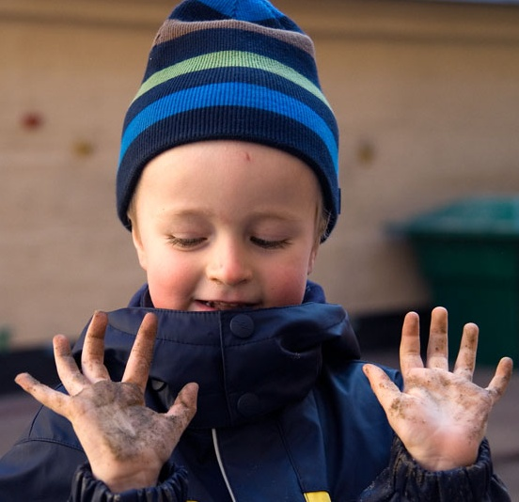
Erik 5 år lär sig räkna

Slide 2
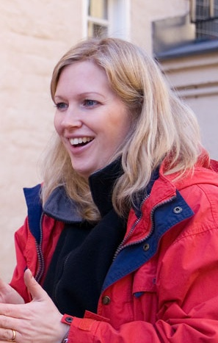
Malin har gått en ny pedagogisk utbildning i naturkunskap för förskolebarn

Slide 3
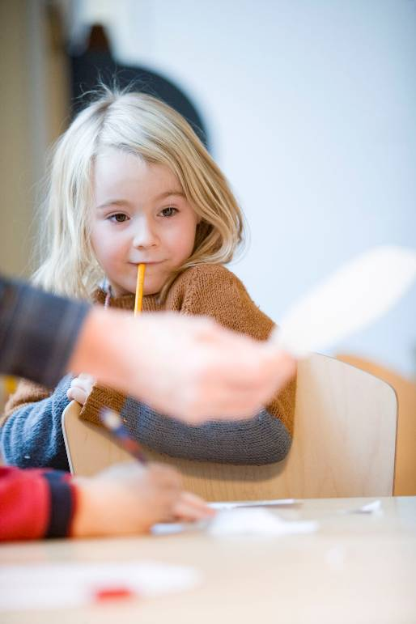
Selma 4 år leker bokstäver

Slide 4
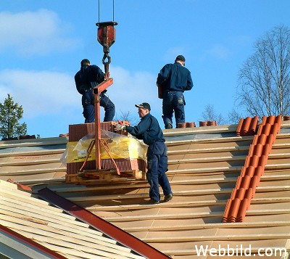
Så kan pappa och mamma jobba!

Slide 5
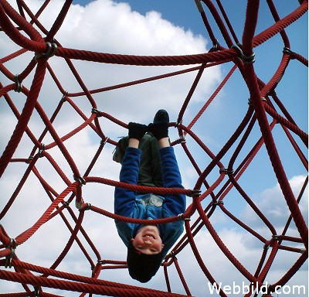
Från barn-passning till pedagogisk verksamhet

Slide 6
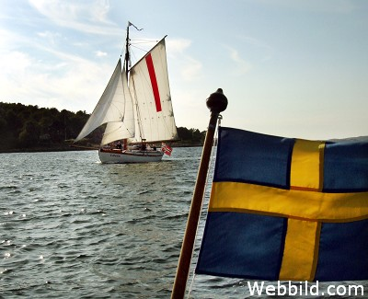
Svensk förskola är fantastisk!
Internationellt erkänd för hög kvalitet och tillgänglighet
Unik i sin kombination av lärande och lek, pedagogik och omsorg
Föräldrar mycket nöjda med förskolan – i toppen i ”Svenskt kvalitetsindex” 2009

Slide 7
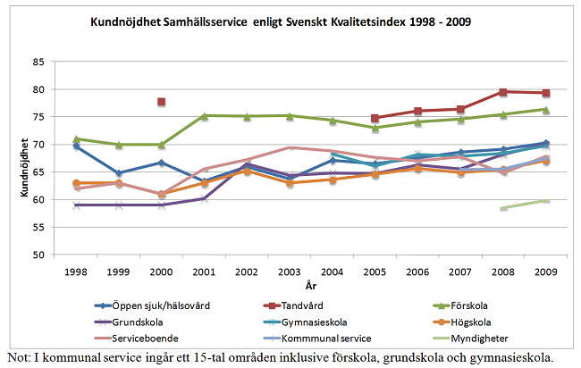

Slide 8
EU- en ny marknad för svensk pedagogik!
EU2020 strategin innehåller ett sysselsättningsmål om 75% förvärvsfrekvens för kvinnor och män senast 2020.
År 2010 är målet att 90% av alla 3 åringar-obligatorisk skolålder ska ha tillgång till barnomsorg och 33% av alla under 3 år

Slide 9
Mål: Från 59 till 75% på tio år!
Kvinnors sysselsättningsnivå i EU har ökat från 54,9% 2003 till 59,1% 2008.
Danmark (74,3%), Sverige (71,8%) och Nederländerna (71,1%) i topp - Malta (37,4%), Italien (47,2%) och Grekland (48,7%) i botten.

Slide 10
Små barn är ofta hemma, med mamma
Stora skillnader i utnyttjande av barnomsorg mellan medlemsländerna.
Barn under tre år: 73% i Danmark, 2% i Tjeckien, 2% Polen.
Barn från tre år till obligatorisk skolålder är nyttjande graden högre och varierar från 56% i Litauen till 98% i Belgien.

Slide 11
Kvinnor vill arbeta mer
30% av EU:s kvinnor i arbetsför ålder med ansvar för omsorgsarbete är inaktiva eller arbetar deltid (men skulle vilja arbeta fler timmar).
I Sverige, Nederländerna och Danmark är andelen runt 10%
I Grekland, Lettland och Rumänien är andelen mellan 70 till 90%.

Slide 12
Vad kännetecknar en förskola av hög kvalitet?
Fokus flyttas från aktiviteter och det man planerar att göra till vad som förväntas ske med barnen
Vad man vill att barn ska få erfarenheter av och ha möjlighet att utveckla ett kunnande om
Källa: Barns tidiga lärande – en tvärsnittsstudie av förskolan som miljö för barns lärande, Sheridan & Pramling Samuelsson

Slide 13
Avgörande för kvaliteten
Stora variationer i kvalitet mellan förskolor med likartade förutsättningar (resurser, personaltäthet, gruppstorlekar, lokaler etc)
Personalens kompetens är avgörande för kvaliteten

Slide 14
Vad vill regeringen med förskolan?
Förskolan ska inte vara skola, men den ska vara lärorik
Bibehållen respekt för förskolans identitet och barns sätt att lära genom lek
Mer jämlika förutsättningar
Kan lägga grunden till att fler barn lyckas i skolan
Förminskar inte betydelsen av omsorg och trygghet i förskolan

Slide 15
Regeringens satsning på förskolan
Allmän förskola from 3 år
Barnomsorgspeng
Förskolan blir en egen skolform
Förskollärarnas pedagogiska ansvar tydligt
Förtydligade mål i förskolans läroplan
Förskollärarutbildning med egen examen
Förskolelyftet – fortbildning för förskolepersonal

Slide 16
Förtydligade mål i läroplanen
Förskolan ger försprång – stor potential för fortsatt skolgång
Läroplanen förtydligas
Särskilt fokus på språk, kommunikation och matematik
Nytt: Naturvetenskap och teknik

Slide 17
Synen på jämställdhet och barnomsorg hänger ihop
Obetald i sju MS (ES, GR, PT, UK, IR, NL, CY), låg betalning sju till (DE, AT, BE, PL, CZ, SL) och betald under hela ledigheten (fullt eller andel av tidigare lön) i vissa MS (SE, DK, FI, DE, LX, SL, LT).
Nästan enbart kvinnor som tar ut föräldraledighet (ca 90% kvinnor).

Slide 18
Svensk förskola – en möjlig exportsuccé Jämställdhet en grundvärdering

